Slide 1

Faculdade de tecnologia e ciências da Bahia
Curso: ENGENHARIA CIVIL/ ENGENHARIA DE PRODUÇÃO
Disciplina: Organização do trabalho
Gerenciamento de projetos
Professora: Juliane Souza

Slide 2
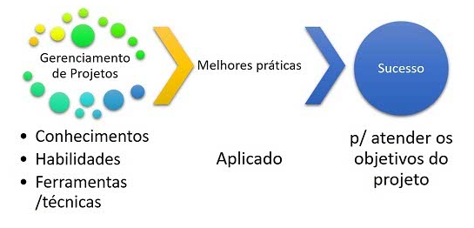
O que é gerenciamento de projetos?
Gerenciamento de projetos é a aplicação do conhecimento, habilidades, ferramentas e técnicas às atividades do projeto para atender aos seus requisitos, ou seja, concluir a obra com sucesso

Slide 3
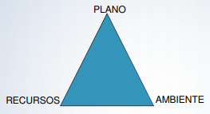
Tripé do gerenciamento de projetos
Plano: estudos, projeto (design), orçamento, cronogramas, outros;
Recursos: financeiros, humanos, tecnológicos, tempo, outros;
Ambiente (partes interessadas): pessoas e organizações internas ao projeto ou externas, afetadas por ele: clientes, vizinhos, órgãos públicos, outros.

Slide 4
Tripé do gerenciamento de projetos
Gerenciar: manter o tripé permanentemente equilibrado
Para evitar: Projetos interrompidos
Projetos com dificuldades de execução
Por exemplo: Se tem um planejamento bem definido, mas não possui recursos financeiros disponíveis para executá-lo, acarretará em um atraso do cronograma, ou mesmo, interrupção do projeto

Slide 5
Tripé do gerenciamento de projetos
Gerenciar: manter o tripé permanentemente equilibrado
Para evitar: Projetos interrompidos
Projetos com dificuldades de execução
Outro exemplo: Não adianta ter o cronograma e orçamento finalizado se não tem o alvará de construção da prefeitura, você não poderá iniciar a obra

Slide 6
Processos do gerenciamento
O gerenciamento é desenvolvido em cinco processos principais:
Iniciação
Planejamento
Execução
Monitoramento e controle
Encerramento

Slide 7
Processos do gerenciamento
Iniciação:
agendar reuniões com as partes envolvidas e definir:
escopos: todo trabalho que deve ser feito para conseguir o produto final, conforme solicitado pelo cliente.
procedimentos e métodos
tomar decisões
assegurar aporte de recursos

Slide 8
Processos do gerenciamento
Planejamento
Nessa etapa é feita a elaboração de:
Planos
Cronogramas
Orçamentos
Metas de produção

Slide 9
Processos do gerenciamento
Execução:
fiscalização (qualidade, geometria, segurança, outros), elaborar relatórios;
mantenha um controle rigoroso do que está sendo comprado, alugado, contratado e entregue.
Monitoramento e controle:
medições, controles físicos, financeiros, de qualidade, identificar desvios, fazer projeções, propor correções;

Slide 10
Processo do gerenciamento
Resumindo o processo de gerenciamento:
Iniciação: São tomadas as decisões a cerca do projeto
Planejamento: É definido como e quando ocorrerá o processo de execução
Execução: fiscalização do processo de execução
Monitoramento e controle: Monitoramento de todo o processo e correções das possíveis falhas

Slide 11

Processo do gerenciamento
Essas etapas lembram alguma coisa?
Iniciação
Planejamento
Execução
Monitoramento e controle

Slide 12
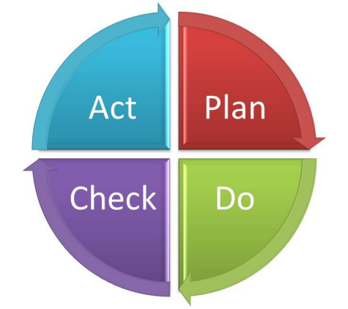
Processos do gerenciamento
Ciclo PDCA
Ciclo PDCA: plan-do-check-act = planejar-fazer-verificar-agir

Slide 13
Processos do gerenciamento
Oportunidade de aplicação do ciclo PDCA
“O princípio da melhoria contínua prega que todo o processo deve ter um controle permanente que permita a aferição do desempenho dos meios empregados e promova uma alteração de procedimentos de tal modo que seja fácil alcançar as metas necessárias.”
[Mattos, 2010]

Slide 14
Ciclo PDCA
O como visto, o ciclo PDCA pode ser um aliado no processo de gerenciamento

